Slide 1

מערך הוראה/למידה
פרוביוטיקה ופרהביוטיקה
בדגש על חקר
כיתות יא
**המערך נכתב לתלמידי חינוך מיוחד המגיעים לחווה החקלאית ליום לימודים (5 שעות אקדמיות) + שעות עבודה בענפים, פעם בשבוע

Slide 2
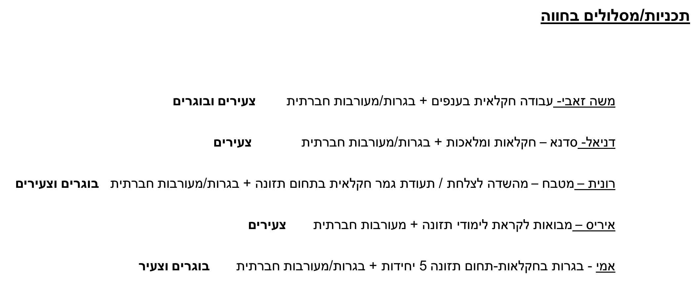
משה ודניאל נותנים דגש על חקלאות ומלאכות חקלאיות
רונית, איריס ואמי נותנות דגש על תחום התזונה

Slide 3

רצף ההוראה –
לפני או לאחר היחידה על שימור מזון
רציונל –
לתזונה שלנו יש השפעה על הרכב אוכלוסיית המיקרואורגניזמים בגופנו.
להרכב אוכלוסיית המיקרואורגניזמים בגופינו, יש השפעה רבה על מצב בריאותנו.
יש חשיבות ללימוד יחידה בנושא פרוביוטיקה ופרהביוטיקה ברצף ההוראה של שימור מזון. ביחידה על שימור המזון התלמידים נחשפים לנושאים כמו סביבה מיטבית, סביבה עוינת ולומדים מהם התנאים האופטימליים למיקרואורגניזמים בגופנו בפרט ובכלל.
מאחר ונושא הפרוביוטיקה ופרהביוטיקה נמצא במחקר (בתקופה זו), מן הראוי שגם התלמידים יבצעו חקר בנושא זה – נושא אותנטי.
הכנת פרו ופרהביוטיקה (כבישה ותסיסה), היא פעילות חווייתית ומהנה
שימוש בירקות/פירות "שלנו" שהתלמידים גידלו – ערך מוסף של המשכיות.
Notes:
רצף הוראה – מדובר על שימור סלקטיבי..

Slide 4

מטרות כלליות
התלמידים ידונו במושגים פרוביוטיקה ופרהביוטיקה
התלמידים יעמתו את הידע הקודם עם הידע החדש
התלמידים יבינו את הקשר בין פרוביוטיקה לפרהביוטיקה
התלמידים יבינו את הקשר בין שימור מזון לפרוביוטיקה ופרהביוטיקה
מטרות אופרטיביות בתום השיעור
התלמידים יסבירו את הקשר/ההבדל בין פרוביוטיקה לפרהביוטיקה
התלמידים יסבירו את הקשר בין שימור מזון לפרוביוטיקה ופרהביוטיקה
התלמידים יכבשו מלפפונים/כרוב/עגבניות (מה שיש לנו כעת בחווה)
התלמידים ישאלו שאלות (חשיבה ביקורתית)

Slide 5

מושגים
סביבה מיטבית (אופטימלית)
נבגים
פרוביוטיקה, פרהביוטיקה
מיקרואורגניזמים
כבישה
תסיסה
חומצה לקטית

Slide 6

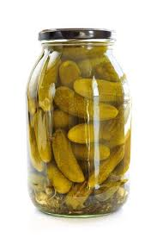
שיעור כפול 1
פתיחה
חידון kahoot
לפתיחת דיון ובירור ידע קיים
https://create.kahoot.it/details/460e99d8-f98a-400b-b794-0ba8c2808b63
גוף השיעור
מצגת (בשילוב סרטונים) - הכרות עם המושגים פרוביוטיקה ופרהביוטיקה
סרטון לדוגמא https://youtu.be/1X8p0vhsWRE
פעילות במטבח שדה
כבישת מלפפונים/כרוב/עגבניות/שומר (שלנו) במלח

Slide 7
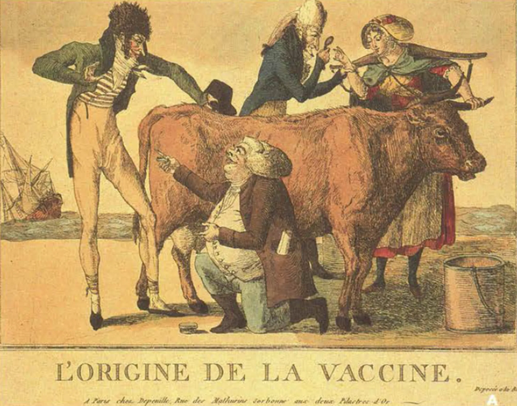
חלק 2 (מתמשך) - מיומנויות חקר בדגש על מיקרואורגניזמים
מטרות אופרטיביות – התלמידים יתנסו במיומנויות החקר :
ניסוח שאלות חקר, זיהוי משתנים, העלאת השערות הצעת דרכים לבדיקת ההשערות,
העמדת ניסוי וכתיבת דוח ניסוי
מושגים לחזרה (חקר)
שאלת חקר טובה, השערה, מקור מהימן/אמין,
משתנים מושפעים/תלויים ומשפיעים/לא תלויים, גורמים קבועים, רפלקציה.
הקרנת הסרטונים - https://youtu.be/yqUFy-t4MlQ
https://youtu.be/jJwGNPRmyTI
מטרתם להפגיש להזכיר לתלמידים את עקרונות החקר
זמן לשאלות ודיון קצר על הסרטונים

Slide 8
מערך חקר מונחה - רמת תיווך גבוהה של מורה
משאלת חקר לדוח ניסוי/ים
הצגת התופעה או הבעיה – אותנטית/רלוונטית לנושא הפרוביוטיקה.
רושמים על הלוח תופעות מעניינות ובעיות שעלו.
ניסוח שאלת החקר – כך שניתנת לבדיקה בניסוי מדעי. בתחילה, מתנסים בבניית שאלת חקר לבד. המורה רושמת על הלוח את השאלות וממיינים אותן לפי: מי ניתנת לבדיקה ומי לא. האם השאלה מזמנת חקר, או לא?
זיהוי המשתנים (מושפעים/תלויים ומשפיעים/לא תלויים וגורמים קבועים) -
לבסוף, ניתן לכתוב על הלוח את הניסוח הבא: מהי השפעת _____ על _____? מהו הקשר בין _____ לבין ______? ולעצב את השאלות באופן הזה.
העלאת השערות - התייחסות לטיב הקשר שבין המשתנים. למשל, ערך pH כפונקציה של ריכוזי מלח שונים/כפונקציה של טמפ'/כפונקציה של זמן/השוואה בין ירקות/פירות שונים,
השפעת ריכוז המלח, בכבישת מלפפונים, על רמת הpH לאורך זמן, בהשוואה לכבישת כרוב.
השפעת הטמפ', בכבישת מלפפונים, על רמת הpH לאורך זמן, בהשוואה לכבישת כרוב.
הצעת דרכים לבדיקת ההשערות - מבוססות על מידע מהימן ו/או בדיקת השערות ע"י ניסוי/תצפיות....
.............................
Notes:
רמת תיווך גבוהה (חנ"מ).............אם אפשר ממשיכים להעמדת ניסוי וכתיבת דוח ניסוי

Slide 9
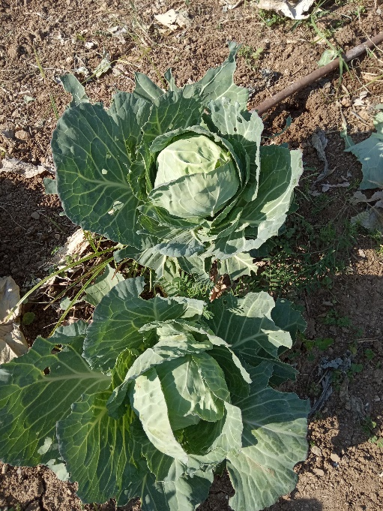
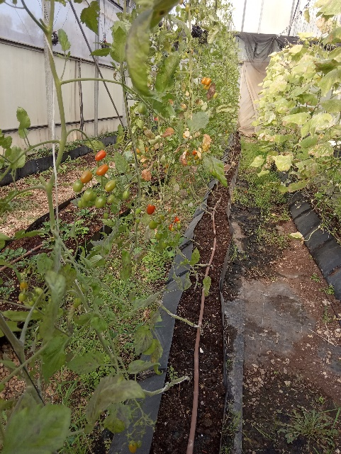
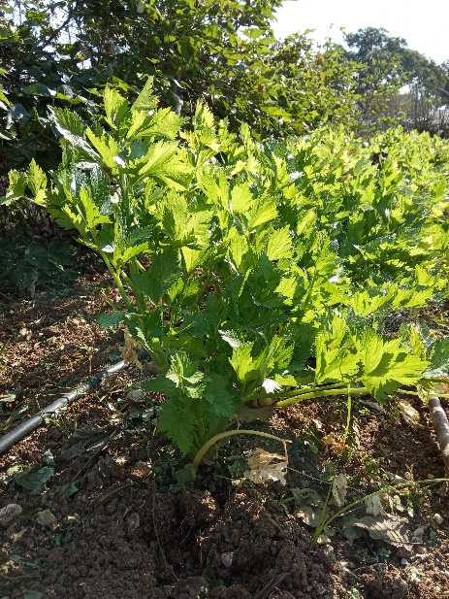
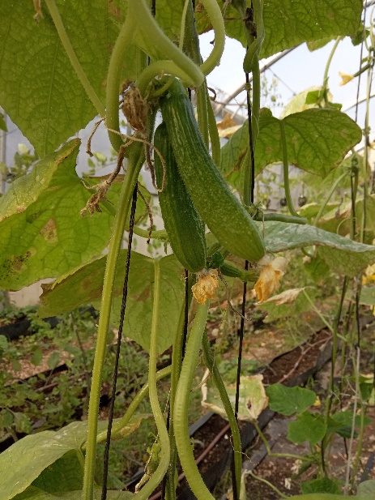
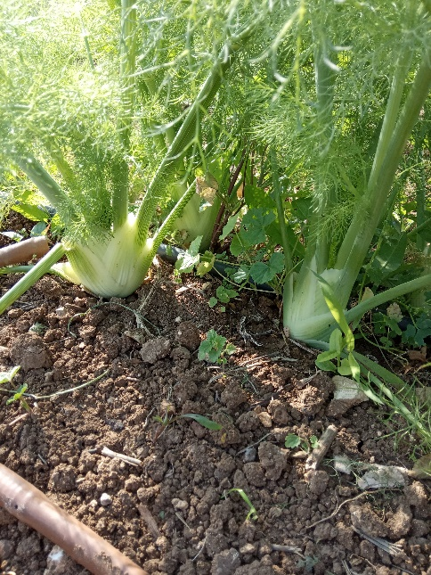
לסיום הנושא,
אפשר להקרין את הפרק Earth
מתוך Cooked (תסיסה)
או את הפרק על התסיסה מתוך Flavorful Origins

